Slide 1
PresenTALK M/L 기본
2018.07.01
소속 팀
작성자 안현각

Slide 2
목차
개요
M/L 기본
맺음
참고문헌

Slide 3
개요
3 / 16
챗봇 기능 / 추천 알고리즘 구현에 필요한 머신러닝에 대한 간략한 소개
기계학습의 원리를 파악하고 기능 구현에 적용할 수 있는 방법 구상
딥러닝에 대해서는 추후 진행 예정 ( 아직 머신러닝 강의 듣는 중.. )

Slide 4
Machine Learning 기본
4 / 16
Machine Learning ( 기계 학습 )
- 인공지능 연구 과제 중 하나로, 인간의 뇌가 자연스럽게 수행하는 ‘학습’ 이라는 능력을 컴퓨터로 구현
하는 방법
- 어느 정도 규모가 있는 샘플 데이터를 입력으로 넣어 분석 -> 데이터에서 일정한 규칙을 찾아냄 ->
찾아낸 규칙을 기반으로 다른 데이터를 분류하거나 미래를 예측하는 것
특징 ( Feature ) 추출
- 머신러닝을 하려면 데이터가 어떤 특징을 가지고 있는지 찾고 벡터로 만들어야 함 => 특징 추출
예) 스팸 메일 구분 : 어떤 글자의 출현 빈도, 단어의 출현 빈도 등을 구해서 입력해주어야 함
- 머신러닝 프레임워크는 범용적인 용도의 것이므로 특징을 추출해 주는 기능은 없음
- 적절한 특징을 추출하고 데이터를 학습시키는 것이 머신러닝의 키 포인트

Slide 5
Machine Learning 기본
5 / 16
용어 정리
- Regression Analysis ( 회귀 분석 ) : 점들이 퍼져있는 형태에서 패턴을 찾아내고, 이 패턴을 활용해서
무언가를 예측하는 분석. 새로운 표본을 뽑았을 때 평균으롤 돌아가려는 특징이 있기 때문에 붙은 이름
- Linear Regression ( 선형 회귀 ) : 2차원 좌표에 분포된 데이터를 1차원 직선 방정식을 통해 표현되지
않은 데이터를 예측하기 위한 분석 모델. 입문 단계에서는 기본적으로 2,3 차원 까지만 정리
학습 종류
- Supervised learning : Traing Set 에 Label 정의 ( Common problem type )
예 ) 이미지 라벨링, 스펨 메일 필터, 시험 점수 예측
- Unsupervised learning : Unlabed Data ( news grouping, word clustering )
예 ) 구글 뉴스 그룹핑, 단어 클러스터링

Slide 6
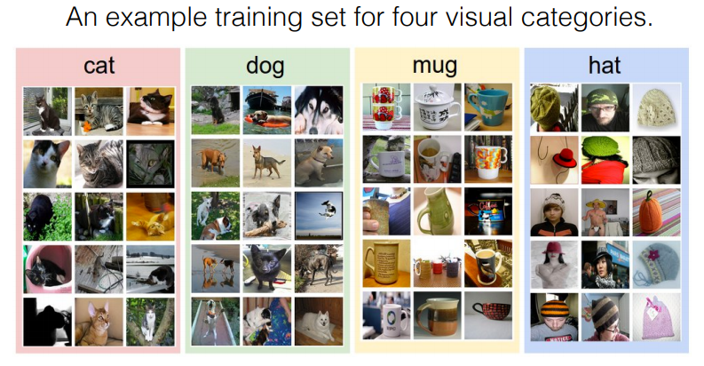
Machine Learning 기본
6 / 16
Supervised Learning
- cat, dog, mug, hat -> Label

Slide 7
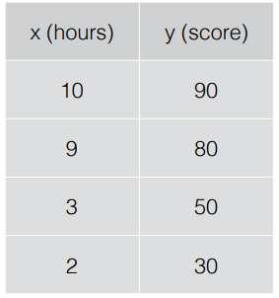
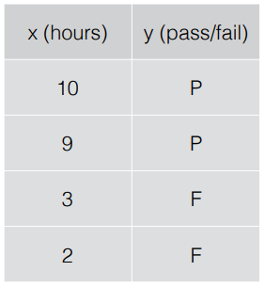
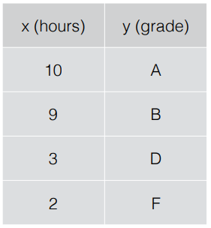
Machine Learning 기본
7 / 16
Type of supervised learning
1) Predicting final exam score based on spent time
: regression
2) Pass/non-pass based on spent time
: binary classification
3) Letter grade ( A, B, C, D and F ) based on spent time
: multi-label classification
1) 2) 3)

Slide 8
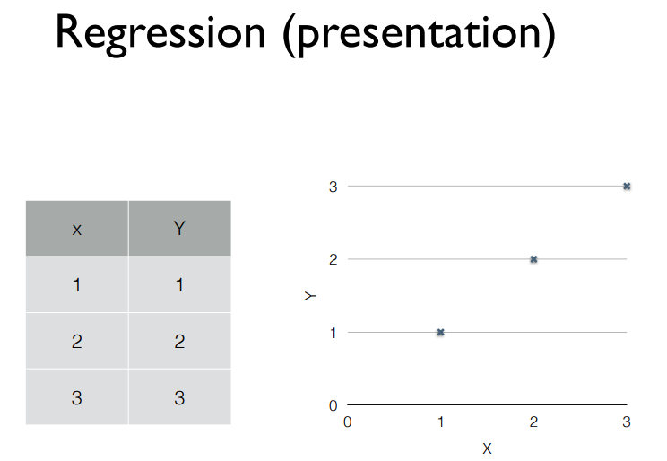
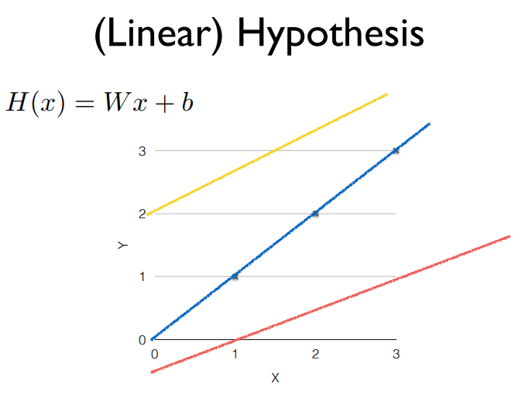
Machine Learning 기본
8 / 16
Regression
- 앞선 장에서 1) 항목에서 회귀를 사용해서 문제를 해결한다고 했었음. 데이터셋을 1) 처럼 하면 복잡
하므로 설명의 편의성을 위해 아래의 데이터를 사용 X ( spent time ) , Y ( score ) 로 생각
- Hypothesis 에서 W ( weight ) 는 기울기, b ( bias ) 는 절편을 의미함
- 오른쪽 세 개의 선 중에서 어떤 선이 data set 에 가까운 선일까?
- 사람은 파란색 선이 가장 좋은 Hypothesis 라고 판단 가능. 컴퓨터는 어떻게 판단할까?

Slide 9
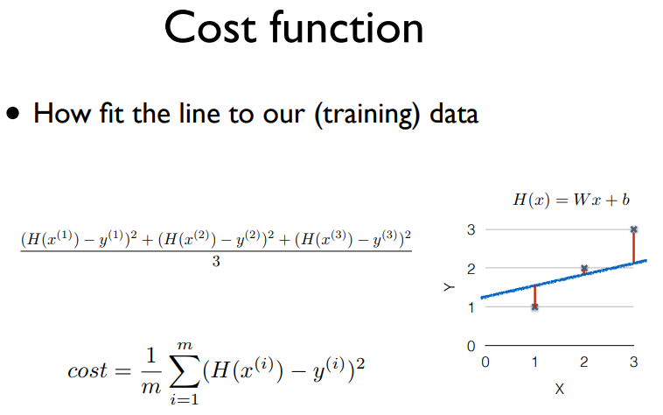
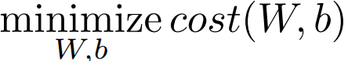
Machine Learning 기본
9 / 16
Cost
- Hypothesis ( 가설 ) 에 대한 비용 ( Cost ) 가 작을수록 좋은 모델. 루프를 돌 때마다 Cost 가 적어지는
W 와 b 값을 찾음
H(x) 의 값에서 실제 값 ( Y ) 를 뺀 후, 제곱을 해 준 것의 평균을 구함
- 제곱을 해주는 이유 -> 값을 양수로 고정, 차이가 클수록 패널티를 줌
- 위 식에서 m : 학습 데이터 수, H(x) 는 Hypothesis ( H(x) = Wx + b ), y 는 실제 값
Goal : Minimize Cost

Slide 10
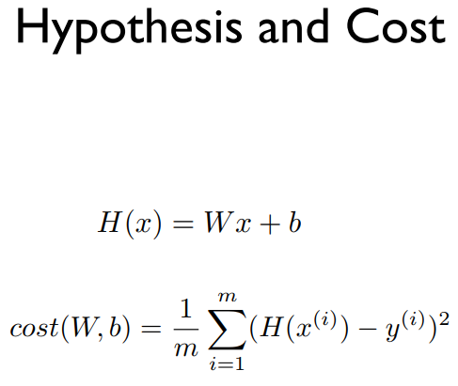
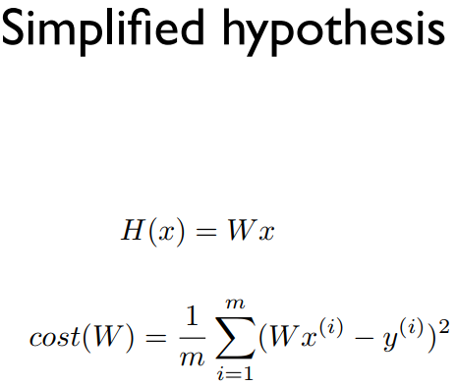
Machine Learning 기본
10 / 16
How to minimize cost ?
- 설명의 편의성을 위해 Hypothesis 를 간략화 시킨다

Slide 11
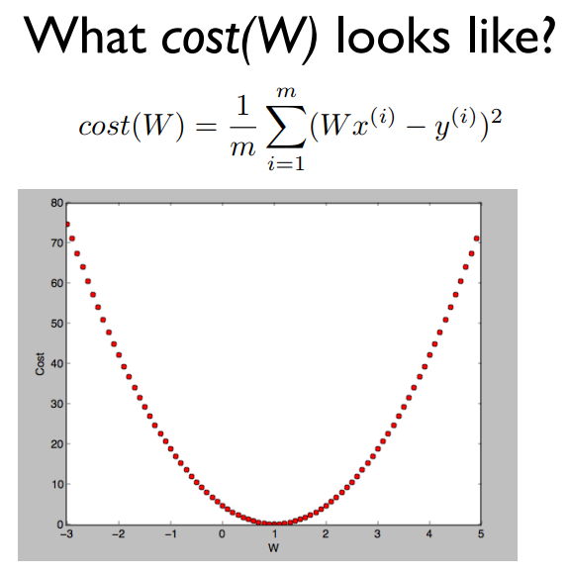
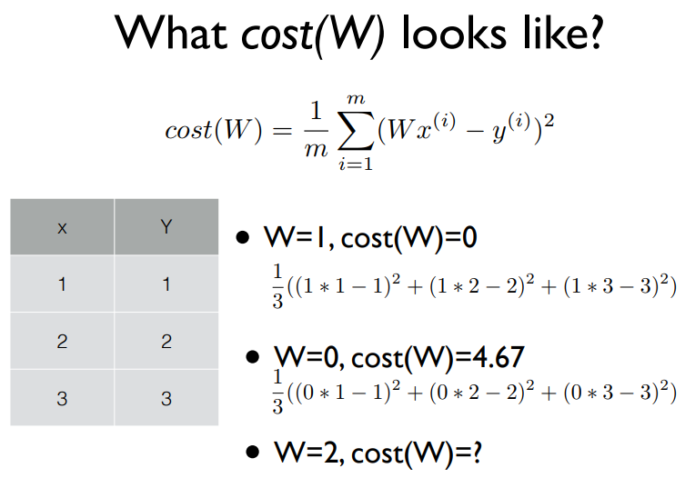
Machine Learning 기본
11 / 16
How to minimize cost ?
- W 의 값에 따라 cost(W) 값이 달라지는 걸 확인할 수 있다
- 오른쪽에 있는 표에서 가로축은 W, 세로축은 cost(W) 의 값을 의미한다

Slide 12
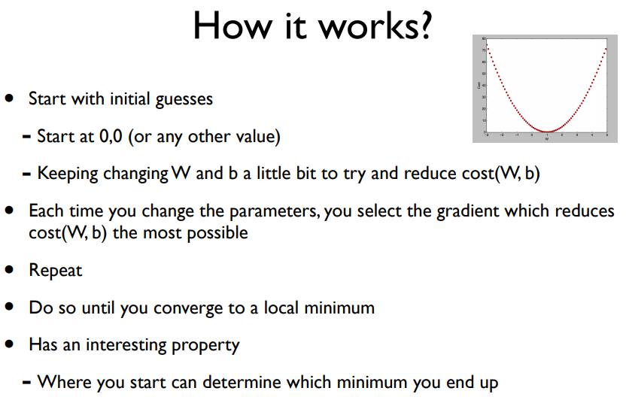
Machine Learning 기본
12 / 16
Gradiant Descent Algorithm ( 경사 하강 알고리즘 )
- Cost function 을 최소화한다
- Gradiant descent 는 많은 최소화 문제에 사용된다
- cost(W,b) 라는 Cost function 이 주어졌을 때, 비용이 최소화되는 W와 b의 값을 찾는다
- 좀 더 일반적인 function 에도 적용할 수 있다 ex) cost(w1, w2, ....)

Slide 13
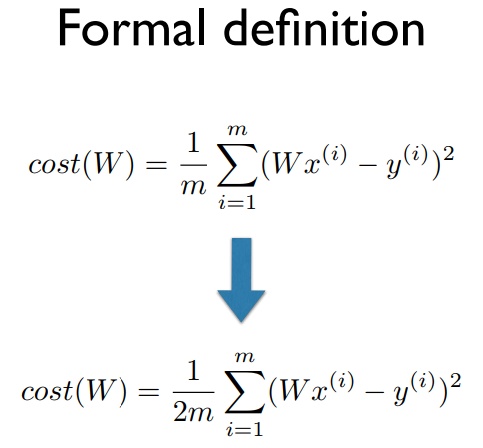
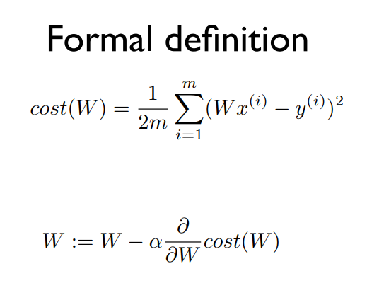
Machine Learning 기본
13 / 16
Gradiant Descent Algorithm
- Gradiant Descent 의 정의는 위와 같다
- 왼쪽의 식에서 1/m 을 1/2m 으로 바꾸어주었는데, 이는 위의 정의에서 미분을 했을 때, 식을 보다 간결하게 하기 위함이다. 비율의 차이일 뿐 최적화 시키는데 문제는 없다
- 빨간색 식을 보게 되면 W 값에서 cost(W) 함수를 W에 대해 미분한 값을 빼라는 것을 의미한다
- 위의 식에서 알파 값은 learning_rate 로 상수이다

Slide 14
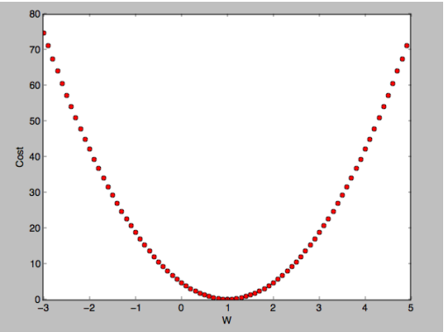
Machine Learning 기본
14 / 16
Gradiant Descent Algorithm
- cost(W) 를 W에 대해 미분하면 기울기가 된다
- 위 식의 의미를 해석해보면, 예를 들어 W가 -2 일 때 ( learning_rate 상수 = 0.2 가정 )
W := -2 - 0.2*( w가 -2 일 때, cost(W) 의 기울기 = 음수 )
W := -2 + ( -0.2 * 기울기 (음수) ) 의 결과는 -2 보다 큰 값이 된다
- 위의 과정을 반복하다 보면 조금씩 조금씩 W 값이 우측으로 이동하게 되고 ( cost 가 감소 )
- W 가 1이 되었을 때,
1 := 1 - 0.2 * 0 ( 이 때의 기울기 = 0 )
이 되어서 반복해도 더 이상 우측이나 좌측으로 이동하지 않는다 ( cost(W) 가 최소가 되는 W 를 찾음)

Slide 15
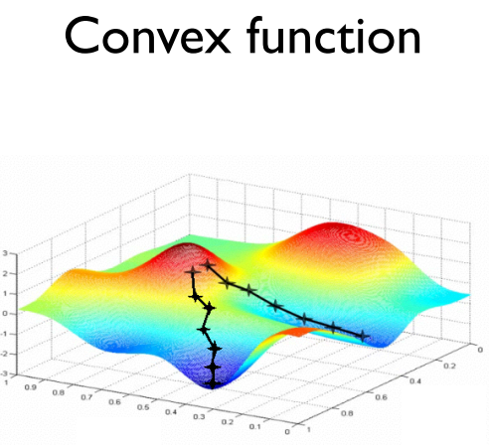
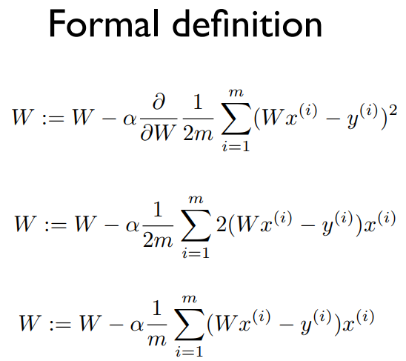
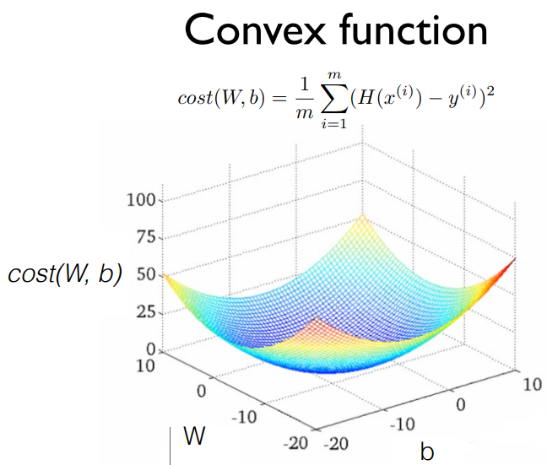
Machine Learning 기본
15 / 16
Gradiant Descent Algorithm
- Cost Function 은 우측 하단과 같은 모습이 나와야 함
- 그렇지 않을 경우 최저점을 찾아가지 못할 수 있음
( 우측 상단 )
- 우측 하단과 같은 형태를 Convex function 이라 함

Slide 16
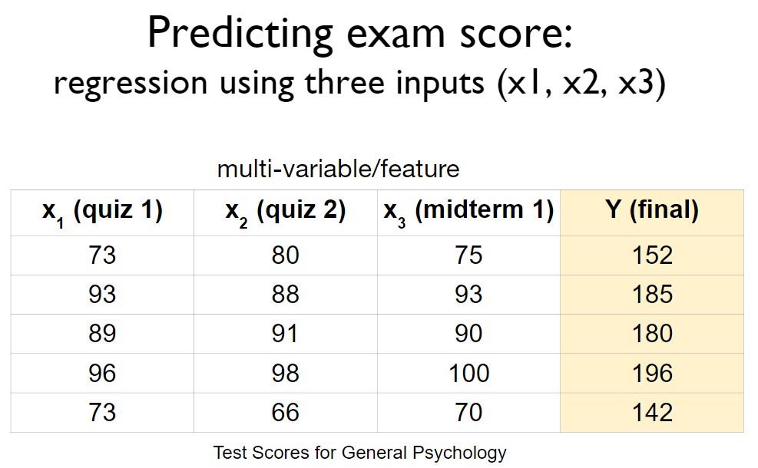
Machine Learning 기본
16 / 16
multi-variable/feature

Slide 17
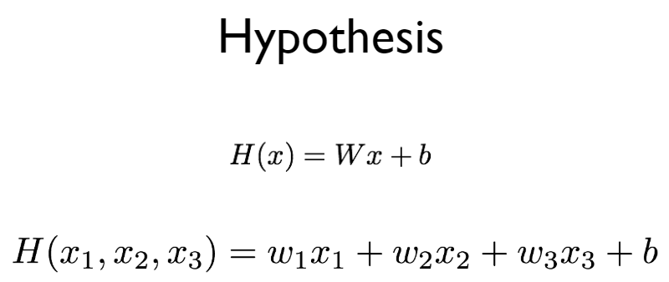
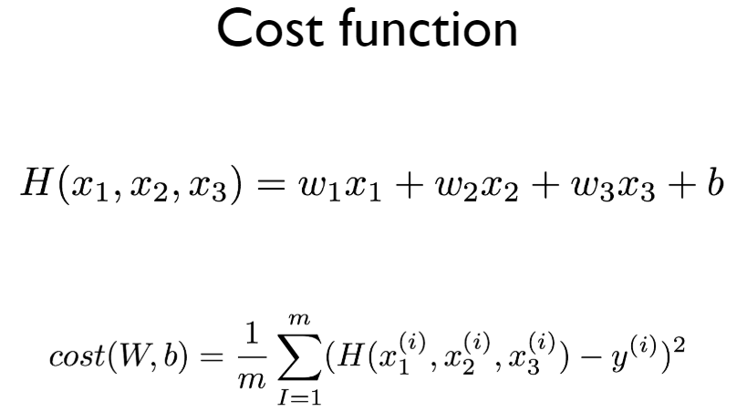
Machine Learning 기본
17 / 16
multi-variable/feature
- 하나의 variable(feature) 를 갖는 Hypothesis 에서는 W,b 의 값을 구하지만, 여러 개의 feature를 갖는 Hypothesis 에서는 feature 수 만큼의 w 값을 구해야 한다. ( b 는 동일 )
- muilti-variable 이라고는 하지만 하나의 variable 을 갖는 경우와 개념적으로 크게 다른 부분이 없음

Slide 18
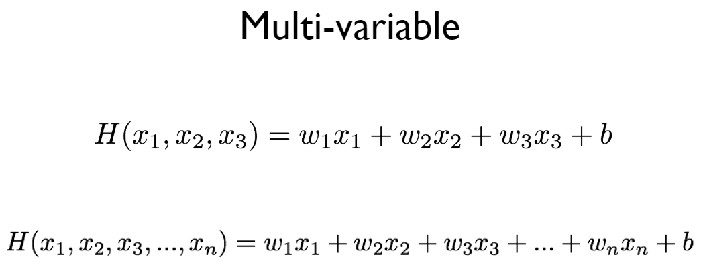
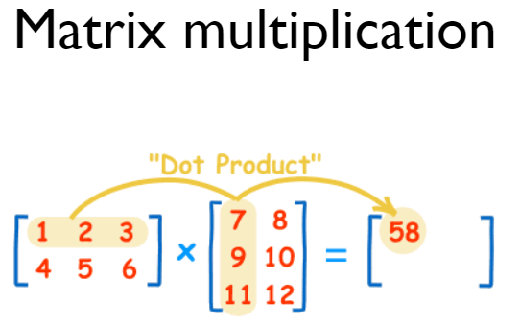
Machine Learning 기본
18 / 16
multi-variable/feature
- variable 이 3개가 아니고 훨씬 많은 경우 표현/계산에 용이하지 않음
- Matrix ( 행렬 ) 로 표현하면 보다 간결하고 직관적으로 표현 가능
- 그 중에서도 행렬의 곱셉으로 표현

Slide 19
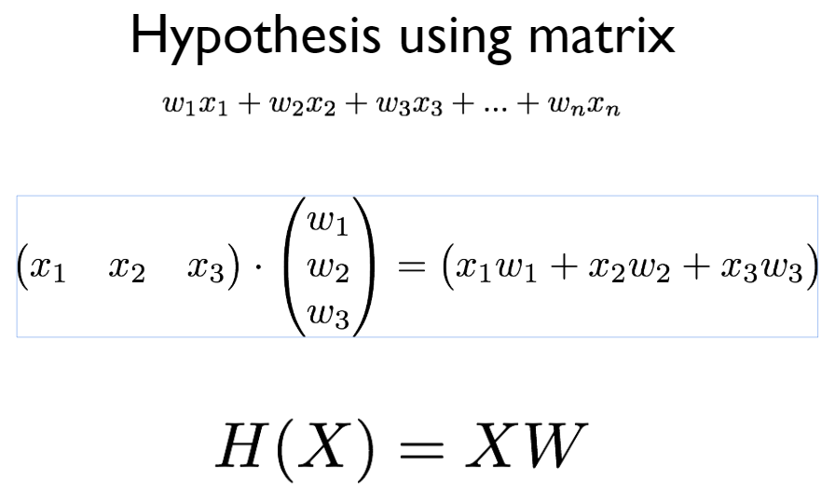
Machine Learning 기본
19 / 16
multi-variable/feature
- multi-variable Hypothesis 를 행렬의 곱셈으로 표현 가능
- 기존의 Hypothesis 에서는 Wx 로 표현하였지만 행렬의 곱셈을 위해 XW 로 표시
- 두 행렬을 곱하기 위해서는 앞 행렬의 열(column)의 수와 뒤 행렬의 행(row)의 수와 같아야 함
- 빨간 줄 친 두 개의 값은 곱셈의 순서가 바뀌었을 뿐 완전히 동일한 값
1X3 ＊3X1 = 1X1

Slide 20
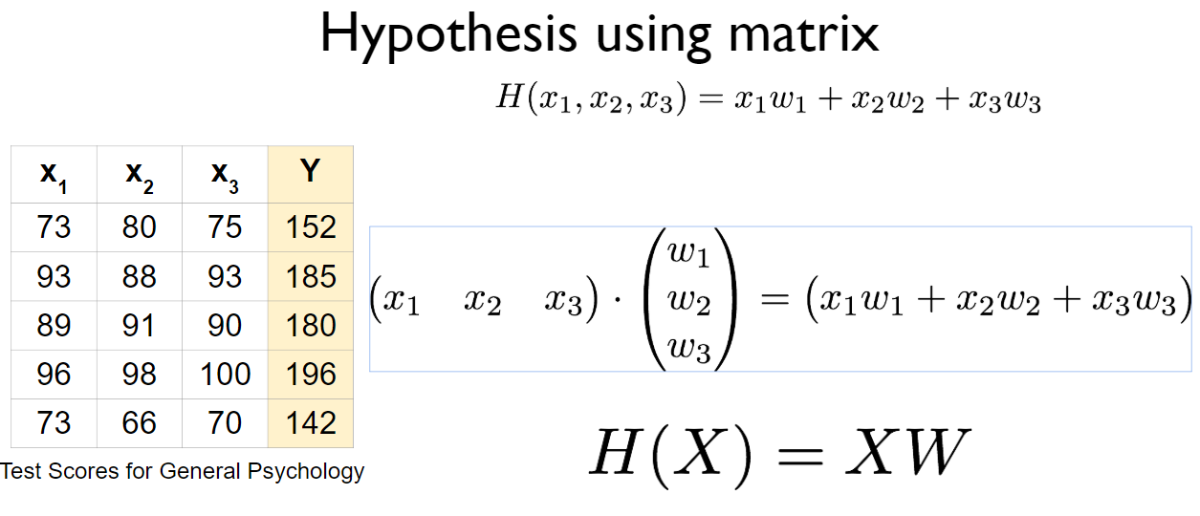
Machine Learning 기본
20 / 16
multi-variable/feature
- X와 W 를 대문자로 표시 -> Maxtrix 를 의미
- 위의 표는 5개의 instance 를 가지고 있음
- Hypothesis 에 5개의 instance 를 매번 곱해서 데이터를 표현하기 힘듬
instance

Slide 21
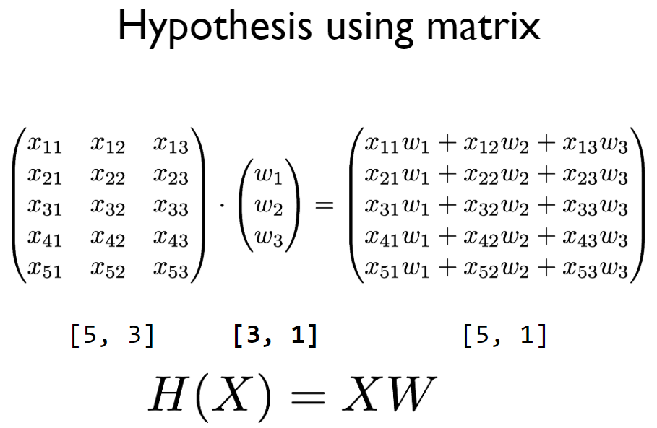
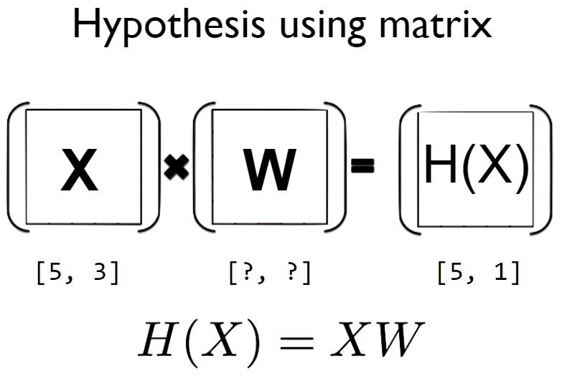
Machine Learning 기본
21 / 16
multi-variable/feature
- 행렬의 곱셈을 이용하면 위와 같이 표현할 수 있음
- 오른쪽에서 주어지는 행렬 X 와 결과 행렬 H(X) 를 알면 가중치 행렬 W 의 모양도 알 수 있음
- [5,3] 과 W 행렬의 결과가 [5,1] 이 나와야 하므로, 행렬 W 는 [3,1] ( 3X1 행렬 )

Slide 22
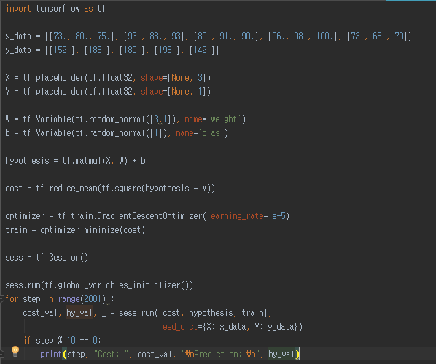
Machine Learning 기본
22 / 16
code

Slide 23
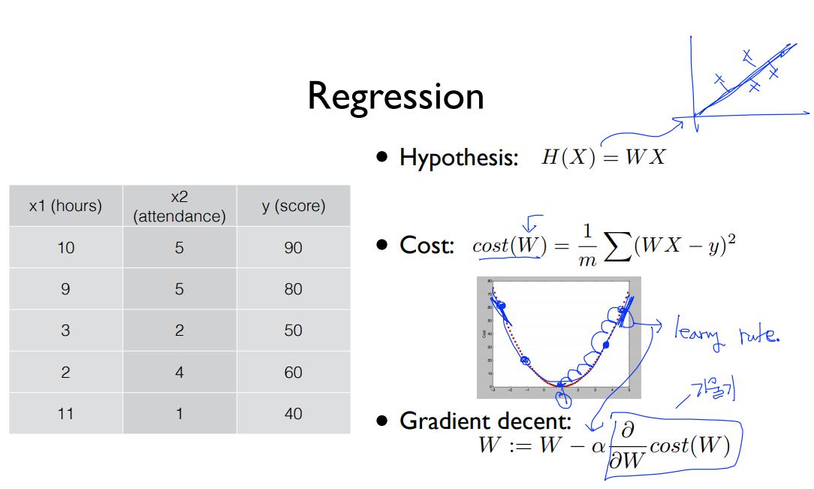
Machine Learning 기본
23 / 16
Logistic ( regression ) classification
- Linear Regression 복기

Slide 24
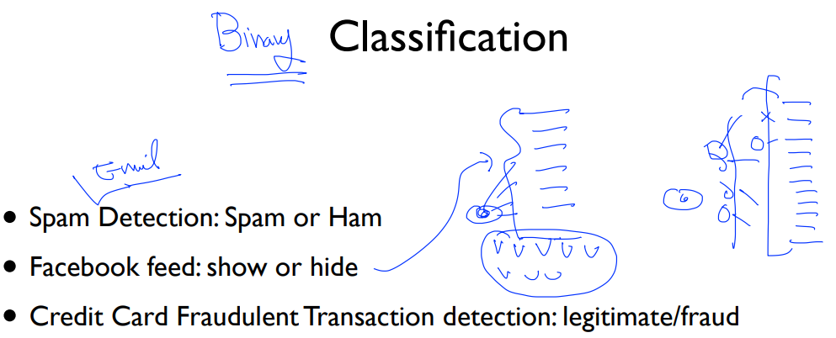
Machine Learning 기본
24 / 16
Logistic ( regression ) classification
- 우선 학습할 내용은 Binary Classification => 두 개 중 하나를 분류
- 점수 등을 예측하는 Linear Regression 과는 차이가 있음

Slide 25
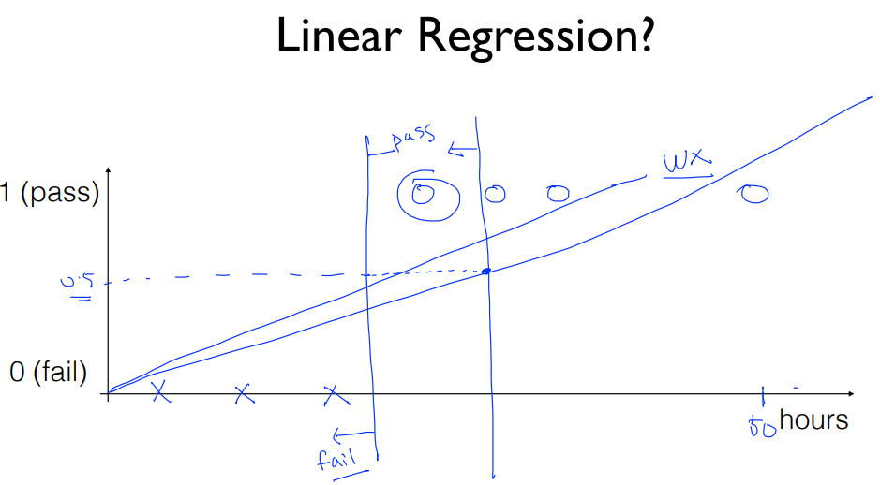
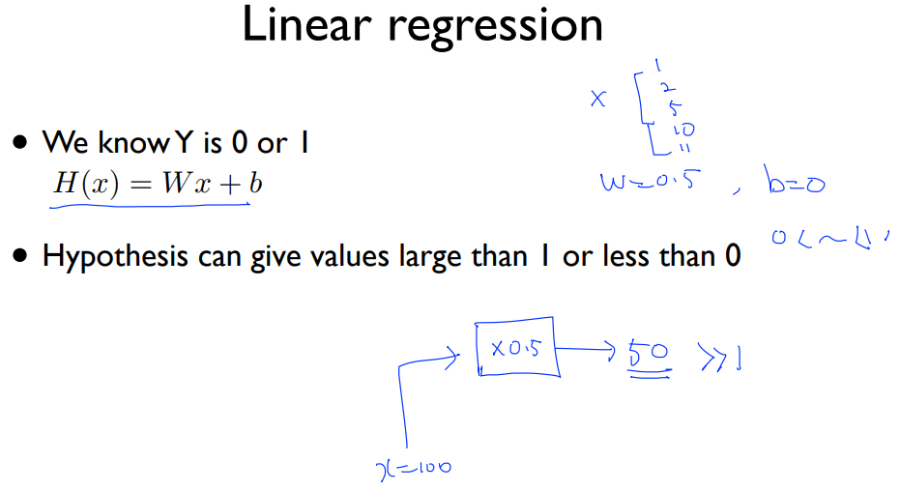
Machine Learning 기본
25 / 16
Logistic ( regression ) classification
- Linear Regression 을 사용했을 때 문제점
1. 왼쪽의 그래프에서 학습된 데이터 중 50시간
을 공부하였을 때, 합격한 가설 그래프를 그려보면 cost 를 최소화하기 위해 정확히 예측할 수 없는 W 값을 학습하게 됨 ( 기울기 감소 )
2. 아래와 같이 학습된 데이터에서 예측을 위한
입력값으로 100 이란 값을 넣었을 때, 0~1 밖 범위의 값이 나옴
위와 같은 문제점 때문에 선형 회귀 모델을
그대로 적용 불가 -> 로지스틱 회귀 모델 제안

Slide 26
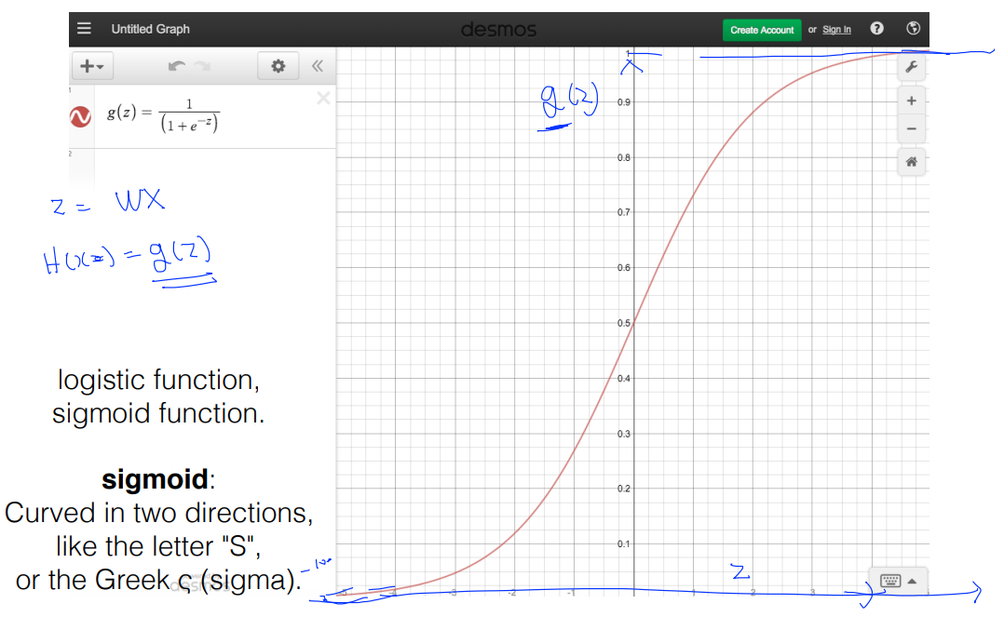
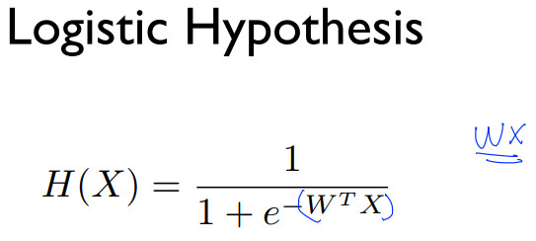
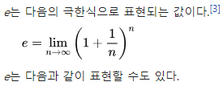
Machine Learning 기본
26 / 16
Logistic ( regression ) classification
- Hypothesis 의 결과를 0~1 사이의 값으로 변환할 수 있는 방법 -> sigmoid function
- g(z) 의 모양을 보면 z 값이 커지는 경우 e^-z 값이 0 에 수렴하고 g(z) 는 1에 가까워 진다
반대로 z 값이 작아지는 경우 e^-z 값이 무한으로 발산하고 g(z) 는 0에 가까워 진다

Slide 27
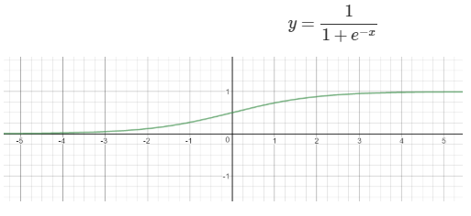
Machine Learning 기본
27 / 16
Logistic ( regression ) classification
- 로지스틱 함수 ( Logistic Function ) 과 승산 ( Odds ) : 로지스틱 회귀의 뼈대가 되는 아이디어
- 실제 많은 자연, 사회현상에서는 특정 변수에 대한 확률값이 선형이 아닌 S-커브 형태를 띄는 경우가 많다고 함 -> 이를 표현해낸 것이 로지스틱 함수 ( = 시그모이드 함수 )
- 로지스틱 함수는 x 값으로 어떤 값이든 받을 수 있지만 출력 결과는 항상 0~1 사이
=> 확률밀도함수 요건을 충족 ( 아래의 그림은 식과 그래프 모양을 나타냄 )

Slide 28
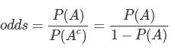
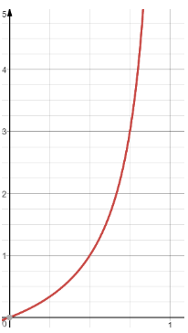
Machine Learning 기본
28 / 16
Logistic ( regression ) classification
- 승산 ( Odds ) : 임의의 사건 A 가 발생하지 않을 확률 대비 일어날 확률의 비율
- P(A) 가 1에 가까울수록, 승산은 치솟고, 반대로 P(A) 가 0이라면 0
=> 승산이 클수록 사건 A가 발생할 확률이 커진다는 의미
- 승산의 그래프 ( x축은 P(A), y축은 A의 승산 )

Slide 29
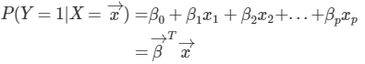
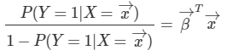
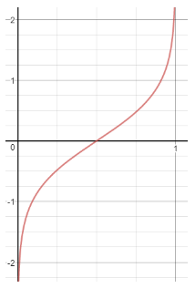
Machine Learning 기본
29 / 16
이항 로지스틱 회귀 ( Binary logistic classification )
- 앞서 설명한 바와 같이 종속형 변수 Y가 연속형 숫자가 아닌 범주형일 때는 기존의 회귀 모델 적용 불가
- 문제를 바꿔서, 회귀식의 장점은 그대로 유지하되 종속변수 Y를 범주가 아니라 ( 범주가 1이 될 확률 )
확률로 두고 식을 세워보면 아래와 같다. ( 우변은 그대로 두고 좌변만 변경 )
- 위의 식에서 좌변의 범위는 0~1 이고, 우변의 범위는 음의 무한대에서 양의무한대까지기 때문에 등호가 성립하지 않는 경우가 존재 -> 여기서 식을 한번 더 바꿔서, 좌변을 승산(Odds) 로 설정
- 변경 이후에도 좌변의 범위는 0~무한대 이기 때문에, 등호가 성립하지 않는 경우가 여전히 존재
- 여기서 좌변에 로그를 취하게 되면, 좌변의 범위가
음의 무한대에서 양의 무한대까지 되기 때문에
우변과 동일한 범위를 갖게 됨

Slide 30
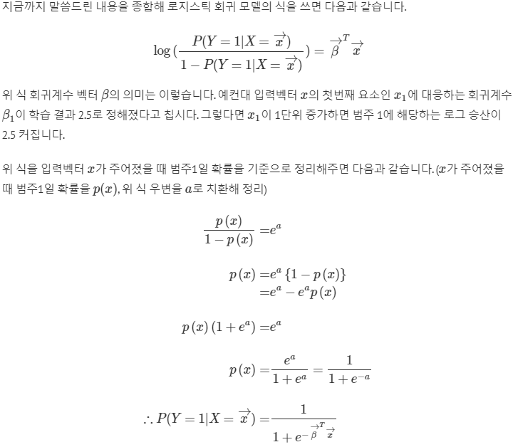
Machine Learning 기본
30 / 16
이항 로지스틱 회귀 ( Binary logistic classification )

Slide 31
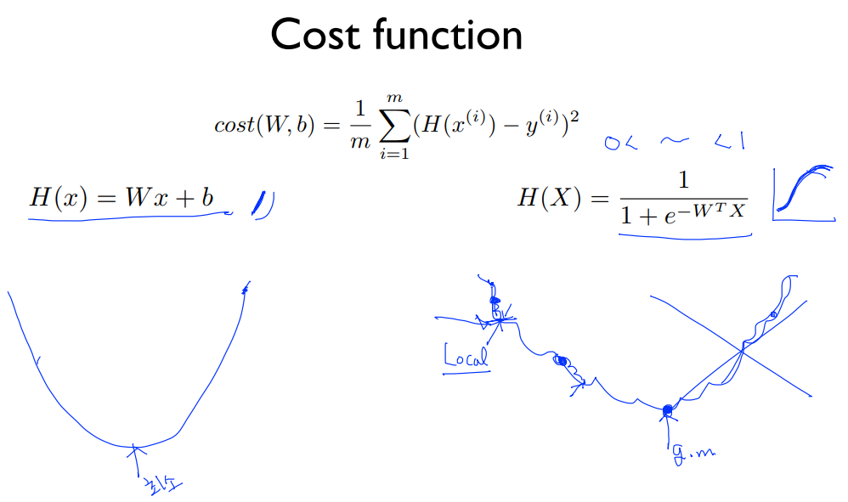
Machine Learning 기본
27 / 16
Logistic ( regression ) classification
- sigmoid function을 적용한 Hypothesis를 바탕으로 cost 함수를 그리게 되면 오른쪽과 같은 모양이 됨
- 시작점에 따라 global minimum 값을 찾지 못하고 local minimum 값을 찾는 경우가 발생
-> convex 한 모양이 아니기 때문 -> 따라서 바뀐 hypothesis 에 맞는 cost function 이 필요

Slide 32
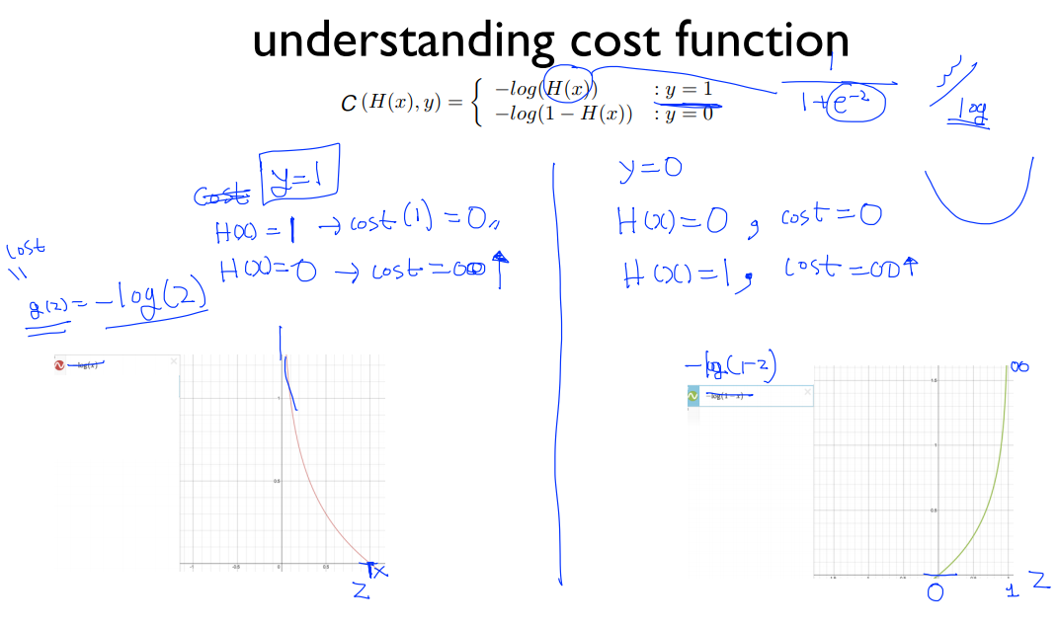
Machine Learning 기본
28 / 16
Logistic ( regression ) classification

Slide 33
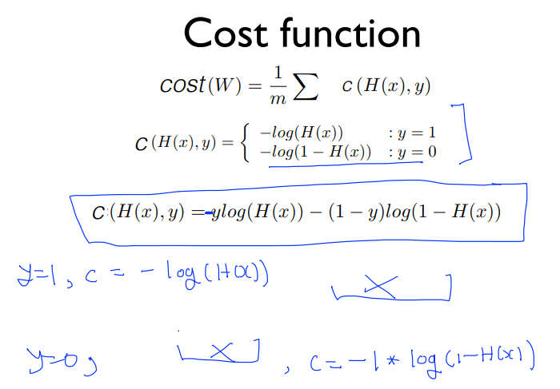
Machine Learning 기본
29 / 16
Logistic ( regression ) classification
- Cost function 을 두번째와 같이 표시하면, 프로그래밍 할 때 if condition 이 항상 필요하므로 비효율적
- binary classification 에서는 y 값이 0,1 뿐이므로 아래의 식을 활용하면 두번 째와 동일한 cost function 을 사용할 수 있음

Slide 34
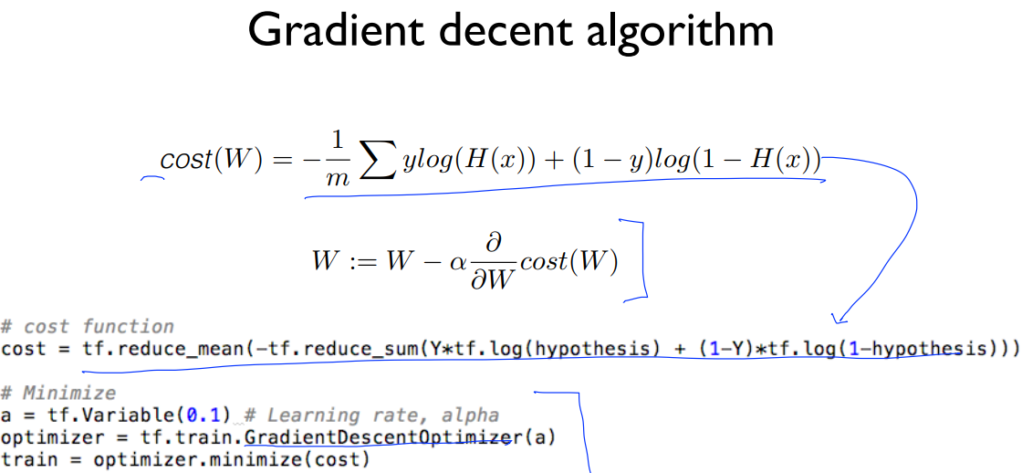
Machine Learning 기본
30 / 16
Logistic ( regression ) classification

Slide 35
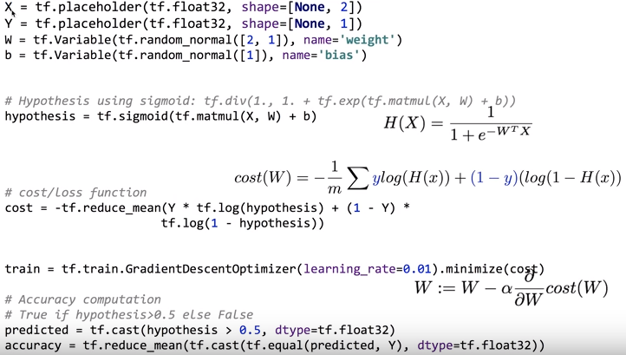
Machine Learning 기본
31 / 16
Logistic ( regression ) classification Code

Slide 36
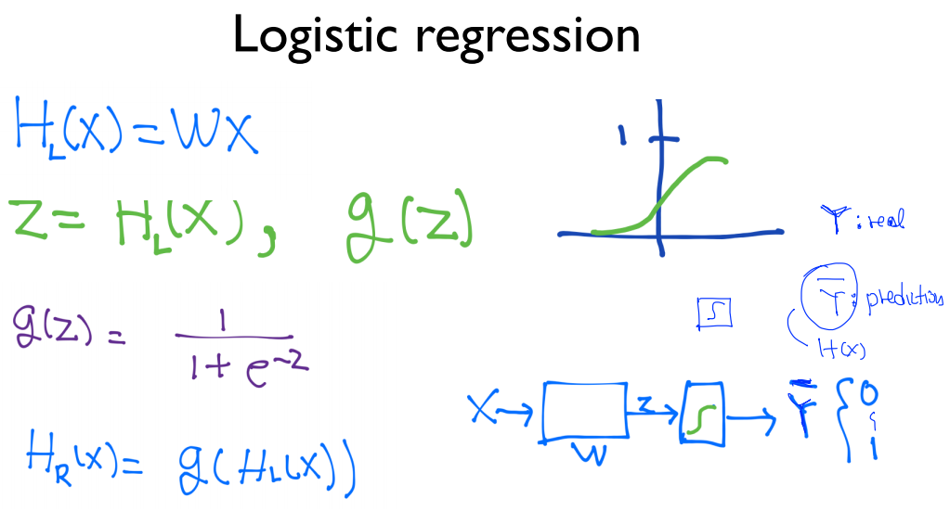
Machine Learning 기본
32 / 16
Multinomial Classification
- Y 위에 직선이 있는 모양은 Y hat 이라 부르고, 예측값을 의미

Slide 37
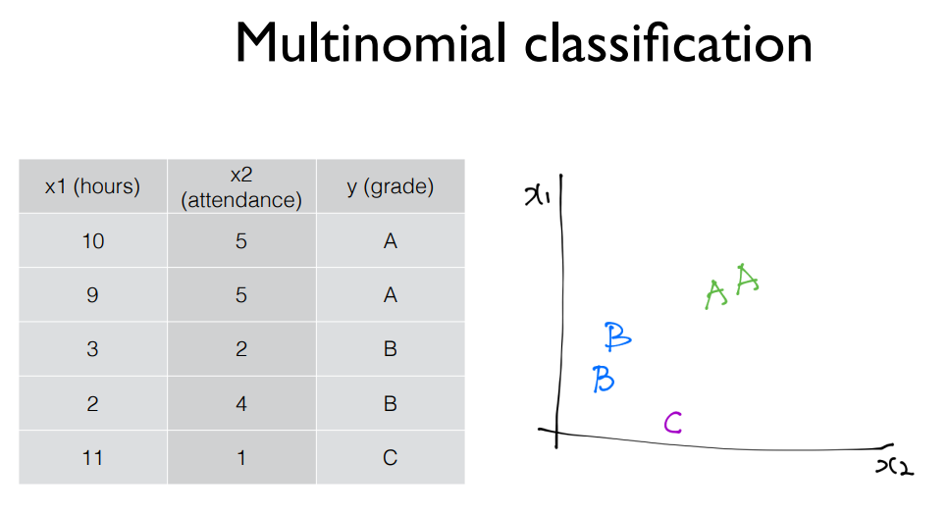
Machine Learning 기본
33 / 16
Multinomial Classification

Slide 38

Machine Learning 기본
34 / 16
Multinomial Classification
- Multinomial classification 도 Binary classification 을 사용해서 구할 수 있음
- A or not, B or not, C or not -> 3 개의 Binary classification

Slide 39

Machine Learning 기본
35 / 16
Multinomial Classification
- 앞선 내용의 Hypothesis 를 표현 하면 위와 같음
- 위의 모양은 계산하거나 소스코드를 표현하기에 불편함이 있음

Slide 40

Machine Learning 기본
36 / 16
Multinomial Classification
- 행렬의 곱셈을 이용하면 위의 표현을 간결하게 나타낼 수 있음

Slide 41

Machine Learning 기본
37 / 16
Multinomial Classification
- 행렬의 곱셈에 의해 예측된 Y 값은 0 ~ 1 사이의 값을 가지지 않음
- Binary classification 에서의 sigmoid 함수와 같은 절차가 필요

Slide 42

Machine Learning 기본
38 / 16
Multinomial Classification
- Softmax function 적용
1) 0 ~ 1 사이의 값을 반환
2) 모든 엔트리 값을 더했을 때 1.0 이 나옴 - 확률(P) 로 나타낼 수 있음

Slide 43

Machine Learning 기본
39 / 16
Multinomial Classification
- Softmax function 적용 후 One-Hot Encoding 을 통해 multinomial Classification 을 수행

Slide 44

Machine Learning 기본
40 / 16
Multinomial Classification
- Multinomial Classfication 의 Cost function 은 Cross-Entropy 사용

Slide 45

Machine Learning 기본
41 / 16
Multinomial Classification
- Cross Entropy cost function 을 활용해서 직접 Cost 를 계산
- 앞의 - 를 log 앞으로 가져다 놓고 -log(x) 함수를 이용하여 predict 값을 구하고 L(Label) 을
element wise 연산을 수행하면 원하는 결과를 얻을 수 있음

Slide 46


Machine Learning 기본
42 / 16
Multinomial Classification

Slide 47

Machine Learning 기본
47 / 16
Multinomial Classification

Slide 48



Machine Learning 기본
48 / 16
학습 rate, Overfitting, 일반화(Regularization)

Slide 49

Machine Learning 기본
49 / 16
학습 rate, Overfitting, 일반화(Regularization)

Slide 50

Machine Learning 기본
50 / 16
학습 rate, Overfitting, 일반화(Regularization)
- x1, x2 데이터의 범위 차이가 너무 큰 경우 위와 같은 모양의 등고선 모양의 cost function 이 그려짐
- 이런 경우 데이터 학습이 원하는 방향대로 진행되지 않을 수 있어 Normalize 가 필요

Slide 51

Machine Learning 기본
51 / 16
학습 rate, Overfitting, 일반화(Regularization)
- 앞서 설명한 데이터의 경우 데이터를 전처리 해 줄 필요가 있음
- 일반적으로 normalize 를 사용

Slide 52

Machine Learning 기본
52 / 16
학습 rate, Overfitting, 일반화(Regularization)
- normalize 의 한 방법 -> Standardization
- 파이썬 코드로는 아래와 같이 사용할 수 있음

Slide 53

Machine Learning 기본
53 / 16
학습 rate, Overfitting, 일반화(Regularization)
- Overfitting 은 학습 데이터에 대해 너무 잘 맞는 경우
- Test Data 혹은 실제로 사용해야하는 데이터에 대해서는 맞지 않는 경우가 발생

Slide 54

Machine Learning 기본
54 / 16
학습 rate, Overfitting, 일반화(Regularization)

Slide 55


Machine Learning 기본
55 / 16
학습 rate, Overfitting, 일반화(Regularization)
- 너무 큰 W 값을 가질수록 구부러진 모양의 Hypothesis 를 갖게 됨
- W 값을 줄이면 좀 더 일반적인 ( 덜 구부러진 ) 모양의 Hypothesis 를 만들어줌

Slide 56

Machine Learning 기본
56 / 16
학습 rate, Overfitting, 일반화(Regularization)
- regularization strength 값이 작을수록 적게 일반화, 클수록 많이 일반화시킨다는 의미

Slide 57

Machine Learning 기본
57 / 16
Training/Testing 데이타 셋
- 통상적으로 데이터의 70% 정도는 학습, 30% 정도는 테스트를 하는데 사용

Slide 58

Machine Learning 기본
58 / 16
Training/Testing 데이타 셋
- Validation 부분은 Learning_rate, Regularization Strength 의 값을 조정하는데 사용

Slide 59

Machine Learning 기본
59 / 16
Training/Testing 데이타 셋
- Data 가 많은 경우 한 번에 학습시키기 제한 -> 조금씩 학습 시켜 model 을 upgrade

Slide 60

Machine Learning 기본
60 / 16
Training epoch/batch
- Data 가 많은 경우 한 번에 학습시키기 제한 -> 조금씩 학습 시켜 model 을 upgrade

Slide 61

Deep Learning 기본
61 / 16
Deep Learning History
- 뉴런의 모양을 참고해서 수학적으로 표현 가능 ( 퍼셉트론 )
- 각각의 신호의 합에 bias 를 더한 뒤 활성화 함수 이상의 값을 가지면 output 출력

Slide 62

Deep Learning 기본
62 / 16
Deep Learning History
- 1958년 뉴욕 타임즈 기사 -> 사람들은 딥러닝에 많은 기대를 하게 됨

Slide 63

Deep Learning 기본
63 / 16
Deep Learning History
- 사람들의 기대와 달리 당시 딥러닝 기술로 XOR 같은 비선형 문제를 풀 수 있는 모델을 학습할 수 없음

Slide 64

Deep Learning 기본
64 / 16
Deep Learning History
- Marvin Minsky 는 하나의 레이어 모델로 XOR 문제를 풀 수 없다는 것을 수학적으로 증명
- Marvin Minsky 는 또한 여러 레이어를 이용하면 XOR 문제를 풀 수 있다고는 했지만, 그 모델을 학습
시킬 수 없다고 발표 => 딥러닝의 암흑기

Slide 65

Deep Learning 기본
65 / 16
Deep Learning History
- Paul Werbos, Hinton 은 Backpropagation 알고리즘으로 여러 레이어를 학습시킬 수 있는 방법 제시

Slide 66

Deep Learning 기본
66 / 16
Deep Learning History

Slide 67

Deep Learning 기본
67 / 16
Deep Learning History

Slide 68

Deep Learning 기본
68 / 16
Deep Learning History

Slide 69

Deep Learning 기본
69 / 16
Tensor 이해

Slide 70

Deep Learning 기본
70 / 16
Tensor 이해

Slide 71

Deep Learning 기본
71 / 16
Tensor 이해

Slide 72

Deep Learning 기본
72 / 16
Tensor 이해

Slide 73

Deep Learning 기본
73 / 16
Tensor 이해

Slide 74

Deep Learning 기본
74 / 16
Tensor 이해
- reduce_mean 할 때, integer, float 타입 구분에 유의

Slide 75

Deep Learning 기본
75 / 16
Tensor 이해

Slide 76
Deep Learning 기본
76 / 16
Tensor 이해

Slide 77

Deep Learning 기본
77 / 16
Tensor 이해
- 가장 큰 엘리먼트의 위치 반환 ( Argmax )

Slide 78

Deep Learning 기본
78 / 16
Tensor 이해

Slide 79

Deep Learning 기본
79 / 16
Tensor 이해

Slide 80

Deep Learning 기본
80 / 16
Tensor 이해

Slide 81

Deep Learning 기본
81 / 16
Tensor 이해

Slide 82

Deep Learning 기본
82 / 16
Tensor 이해

Slide 83

Deep Learning 기본
83 / 16
Tensor 이해

Slide 84

Deep Learning 기본
84 / 16
Tensor 이해

Slide 85

Deep Learning 기본
85 / 16
XOR 딥러닝으로 풀기
- 기존의 Linear Regression 방법으로는 XOR 문제를 풀 수가 없음

Slide 86

Deep Learning 기본
86 / 16
XOR 딥러닝으로 풀기
- Neural Net 을 이용하여 풀 수 있는지 확인 ( W, b 는 임의의 값 )

Slide 87

Deep Learning 기본
87 / 16
XOR 딥러닝으로 풀기

Slide 88

Deep Learning 기본
88 / 16
XOR 딥러닝으로 풀기

Slide 89

Deep Learning 기본
89 / 16
XOR 딥러닝으로 풀기

Slide 90

Deep Learning 기본
90 / 16
XOR 딥러닝으로 풀기
- 왼쪽을 오른쪽과 같이 표현 가능 ( 행렬의 성질 이용 )

Slide 91

Deep Learning 기본
91 / 16
XOR 딥러닝으로 풀기
- 소스코드로도 간단히 표현 가능. 학습은 어떻게 할 것인가?

Slide 92

Deep Learning 기본
92 / 16
Backpropagation
- Nueral network 에서 계산양이 너무 많아 각 노드에서의 w와 b 값을 구하는게 불가능하다 여겼음

Slide 93

Deep Learning 기본
93 / 16
Backpropagation
- ∂f/∂w 의 의미는 w의 값이 f 에 미치는 영향을 뜻함. 5는 w가 1만큼 변화할 때, f는 5만큼 변화한다는
의미

Slide 94

Deep Learning 기본
94 / 16
Backpropagation
- chain rule 을 이용해서 backpropagation 을 진행하면 x가 f에 미치는 영향 ( x 편미분 ) 값을 구할 수
있음

Slide 95
맺음
23 / 16
기본적인 머신러닝에 대한 기초 강의를 정리
추후 딥러닝에 대한 부분 추가 예정
개발과 별개로 본 PPT 는 계속해서 업데이트 해나갈 예정
개인/팀 공부에 활용할 수 있도록 할 것

Slide 96
참고 문헌
24 / 16
모두를 위한 머신러닝 강의 https://hunkim.github.io/ml/
http://pythonkim.tistory.com/category/%EB%A8%B8%EC%8B%A0%EB%9F%AC%EB%8B%9D_%EA%B9%80%EC%84%B1%ED%9B%88%EA%B5%90%EC%88%98%EB%8B%98
파이썬을 이용한 머신러닝, 딥러닝 실전 개발 입문

Slide 97
감사합니다

